Slide 1



Slide 2
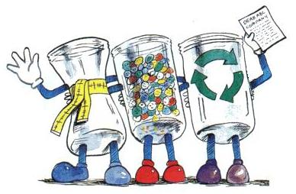
Reducir: Disminuir la cantidad de residuos que generamos
Reutilizar: Dar un nuevo uso a aquellos residuos que puedan ser usados nuevamente en su forma original.
Las 3R
Reciclar: significa utilizar el residuo como materia prima para ser transformado en otro producto

Slide 3
1: REDUCIR
EVITAR COMPRAR PRODUCTOS CON MUCHO ENVOLTORIO
NO DESPERDICIAR PAPELES!
COMPRAR PAN
EN BOLSA DE GENERO
Notes:
Acá le pido a los niños que me den 3 ejemplos de reducir y después se les muestran los ejemplos, antes ya se les a explicado que significa cada una de ellas

Slide 4
2: REUTILIZAR
REGALAR LA ROPA QUE YA NO USES ¡JAMÁS BOTARLA!
PENSAR BIEN ANTES DE BOTAR A LA BASURA UN PRODUCTO!
UTILIZAR LAS HOJAS DE CUADERNO POR AMBOS LADOS!

Slide 5
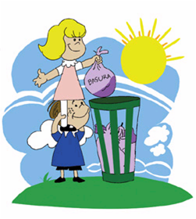
3: RECICLAR
SEPARAR LOS RESIDUOS EN LA FUENTE Y LLEVARLA A LOS PUNTOS DE RECICLAJE
PARTICIPAR Y ORGANIZAR CAMPAÑAS PARA RECICLAR !

Slide 6
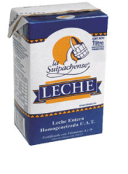
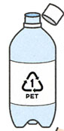
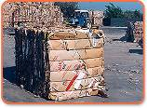
¿QUÉ RESIDUOS SE PUEDEN RECICLAR?
Plástico
Botellas plásticas (PET)
Papel y cartón
Vidrios
Tetra Pack
Latas de aluminios
Tarros y chatarra
Materia orgánica
Residuos electrónicos
Cartridges de tinta
Madera

Slide 7




“Ahora que sabes lo importante que es reciclar,
Comienza con tu familia e invita a TODOS tus amigos y vecinos a
¡RECICLAR!

